Slide 1
Оцінка соціально-економічних втрат від дорожньо-транспортних пригод
ДЕРЖАВНЕ АГЕНТСТВО АВТОМОБІЛЬНИХ ДОРІГ УКРАЇНИ
УКРАВТОДОР
Доповідач: Стасюк Богдан Олександрович
Молодший науковий співробітник
Державного підприємства «Державний дорожній науково-дослідний інститут імені М.П. Шульгіна»
Київ 2016

Slide 2
Необхідність оцінки
Оцінка ефективності заходів з підвищення безпеки дорожнього руху
Вітчизняна практика
Міжнародна практика
Проводиться порівняльний аналіз, який грунтується на кількісних показниках
Приймається висновок щодо доцільності проведення заходів
Проводиться порівняльний аналіз, який грунтується на вартісних показниках
Приймається висновок щодо доцільності проведення заходів

Slide 3
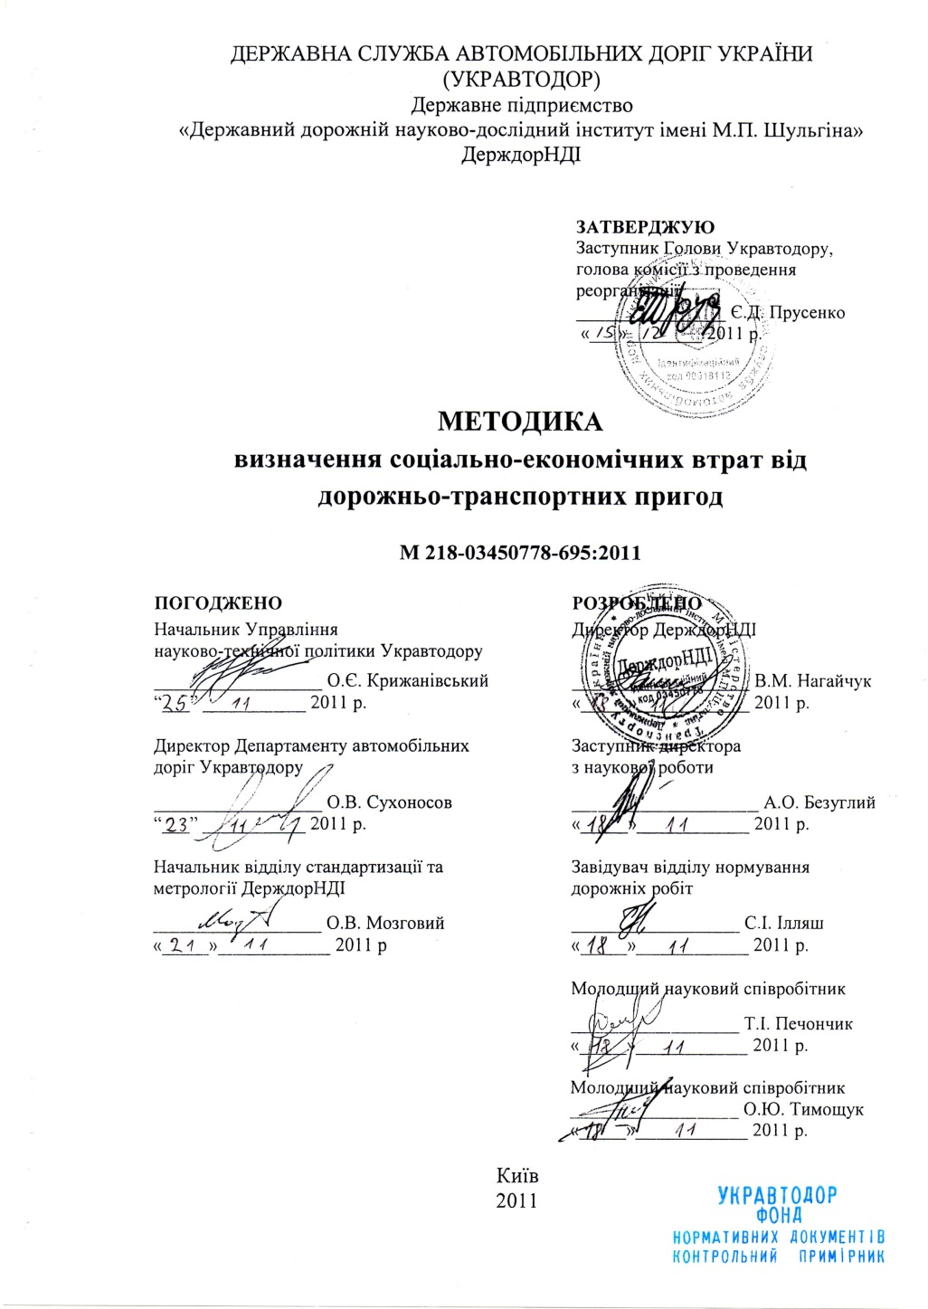
Методичний документ
Затверджена Державним агентством автомобільних доріг;
Розроблена та затверджена у 2011 році;
Може використовуватись під час підготовки інвестиційних проектів;
Дозволяє достовірно оцінити збитки від ДТП, в тому числі дозволяє оцінити вартість життя.

Slide 4
Основні складові втрат від ДТП
Величина соціально-економічних втрат від ДТП оцінюється на основі розрахунку прямих і непрямих втрат
Прямі
збитки власників автомобільного транспорту
Непрямі
втрати народного господарства внаслідок вибуття людини з виробництва
збитки від ліквідації наслідків ДТП на автомобільних дорогах
витрати поліції і юридичних органів на розслідування ДТП
витрати медичних закладів на лікування потерпілих
страхові виплати
моральні втрати

Slide 5
Основні складові втрат від ДТП
І
Загибель та поранення людей
ІІ
Пошкодження транспортних засобів
IІІ
Пошкодження елементів автодороги
Прямі і непрямі втрати від ДТП включають наступні витрати

Slide 6
І. Загибель та поранення людей
Втрати, пов'язані із загибеллю людей, що не мали сім'ї
Втрати, пов'язані із загибеллю людей, що мали сім'ю
Втрати, пов'язані з отриманням потерпілими інвалідності
Втрати, пов'язані з тимчасовою непрацездатністю
Втрати, пов'язані із загибеллю дітей

Slide 7
І. Загибель та поранення людей
Основний принцип визначення втрат від загибелі та поранення людей
Кількість загиблих (у тому числі таких, що мали та не мали сім’ю, дітей);
Кількість потерпілих, що отримали інвалідність або отримали тимчасову непрацездатність.
Вартісна оцінка втрат від загибелі людини (у тому числі таких, що мали та не мали сім’ю, дітей);
Вартісна оцінка втрат від поранення людини у ДТП з та без отримання інвалідності.
Т – прогноз темпу зростання ВВП;
і – величина індексу дефлятора ВВП;
$$Оцінка =ВВП × \frac{\left(1+Т\right)×і^{рік}}{{\left(1+Д\right)}^{рік}}$$
Д – коефіцієнт дисконтування.

Slide 8
ІІ. Пошкодження транспортних засобів
Вартість відновлення авто
Оцінка
збитку
для авто
Кількість пошкоджених авто
Вартісна оцінка збитку від пошкодження транспортного засобу розраховується відповідно до «Методики товарознавчої експертизи та оцінки колісних транпортних засобів»
Для визначення вартості матеріальних збитків, завданих власнику транспортного засобу застосовується витратний підхід і метод калькуляції вартості відновлювального ремонту

Slide 9
IІІ. Пошкодження елементів автодороги
Вартість відновлення дороги
Оцінка
збитку
для дороги
Кількість пошкоджених елементів дороги
Ч.ч. | Шифр | Найменування роботи | Одиниця виміру | Вартість, грн. у 2015 р.
 |  |  |  | (з ПДВ)
1 | 2 | 3 | 4 | 5
1 |  | Дорожні знаки
1.1 | ДА10-3-14-1 | Заміна щита дорожнього знаку на одному стояку одностороннього | 1 знак | 310
1.2 | ДА3-23-1 | Встановлення дорожнього знаку одностороннього на двох металевих стояках | 1 знак | 1005
2 |  | Спрямовуючі стовпчики
2.1 | ДА10-3-18-2 | Заміна залізобетонних спрямовуючих стовпчиків | 1 стовпчик | 430
2.2 | ДА3-19-1 | Встановлення пластикових спрямовуючих стовпчиків | 1 стовпчик | 195
3 |  | Дорожні огорожі
3.1 | ДА3-26-1 | Ремонт металевого огородження з використанням пересувного зварювального апарата | 1 м огорожі | 215
3.2 | ДА10-3-17-1 | Заміна окремих секцій металевого бар’єрного огородження | 1 секція 3 м | 1650
3.3 | ДА3-29-1 | Влаштування залізобетонного огородження | 1 м | 115
4 | Е27-34-2 | Встановлення бортових каменів | 1 м | 350
5 | ДА10-1-3-1 | Відновлення профілю водовідвідних канав | 1 м | 210
6 | ДА10-1-5-1 | Планування узбіч | 1 км проходу | 165
7 | ДА10-1-4-1 | Планування укосів земляного полотна | 1 м² | 5
8 | Е1-16-2 | Нарізання кюветів | 1 м³ | 6
9 | 10-3-21-1 | Виправлення опор світильників | 1 опора | 445
Вартісна оцінка збитку для дороги базується на нормативах фінансових витрат на роботи з відновлення пошкоджених елементів дороги
Показники розраховані з урахування діючого порядку кошторисного ціноутворення

Slide 10
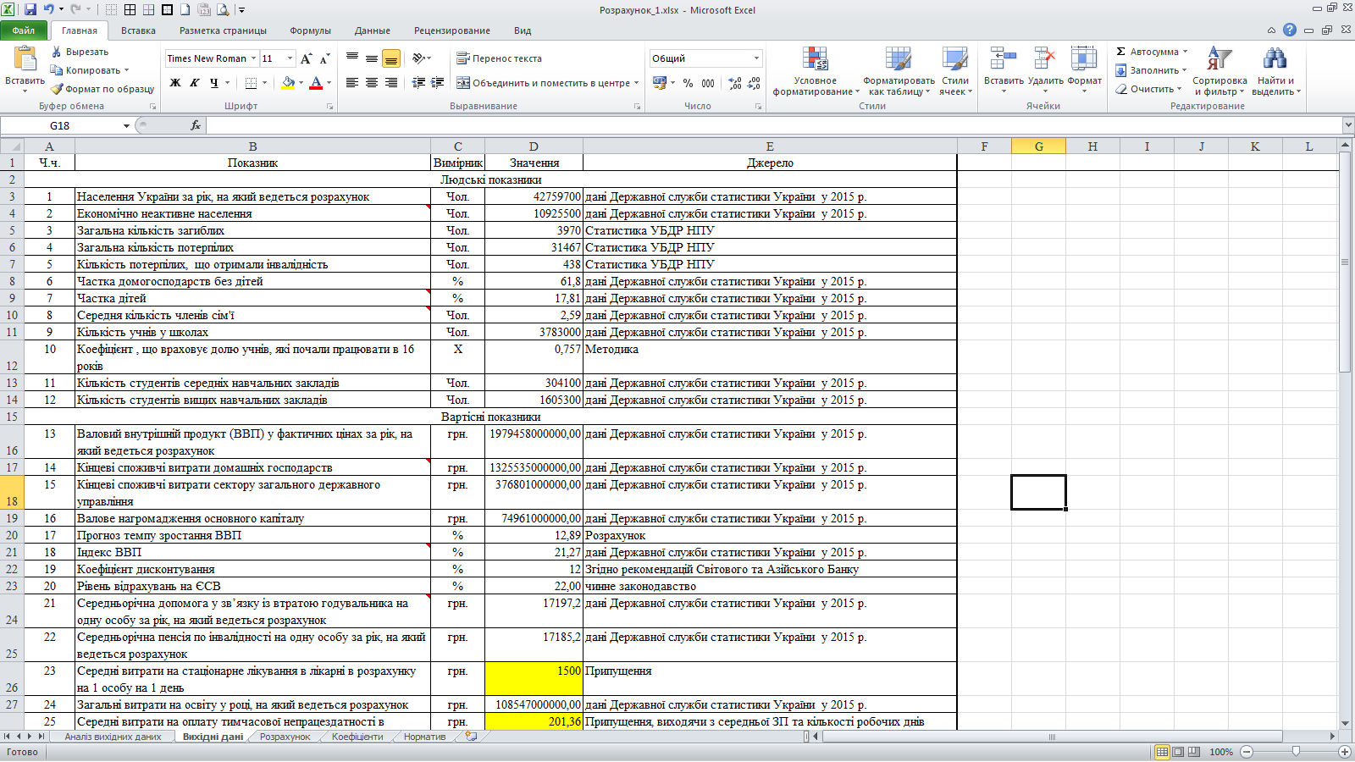
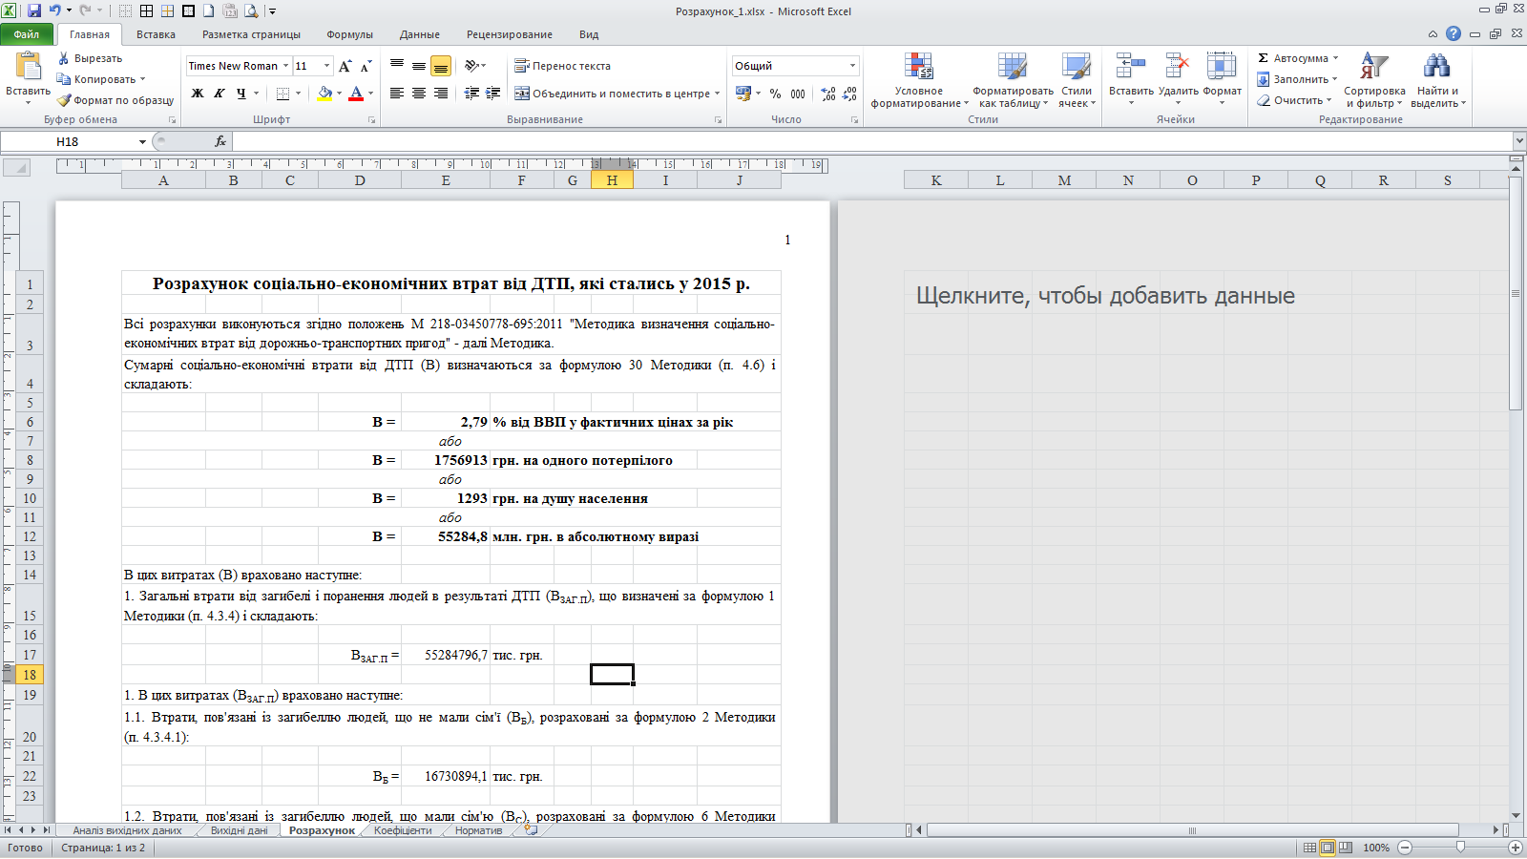
Інформаційно-аналітична система

Slide 11
РЕЗУЛЬТАТ
РОЗДІЛ I. Витрати від загибелі та поранення людей
На основі даних по аварійності за 2015 рік отримано такі результати:
54,8 млрд. грн.

Slide 12
РЕЗУЛЬТАТ
РОЗДІЛ ІI. Витрати від пошкодження транспортних засобів та елементів автомобільних доріг
На основі даних по аварійності за 2015 рік отримано такі результати:
0,45 млрд. грн.

Slide 13
РЕЗУЛЬТАТ
РОЗДІЛ ІII. Загальні витрати
На основі даних по аварійності за 2015 рік отримано такі результати:
80 600 доларів на одного потерпілого
59,31 доларів на душу населення
2 500 млн. доларів в абсолютному виразі
АБО АБО

Slide 14
Дякую за увагу!!!
Контакти:
СТАСЮК Богдан Олександрович,
молодший науковий співробітник ДП «ДерждорНДІ»,
Телефон +38 (044) 201-08-49
E-mail: bod.stas2010@yandex.ua
Сайт: http://dorndi.org.ua/uk/

